Slide 1
光学分析法导论
Introduction to Optical Analysis
光学分析法是基于电磁辐射与物质相互作用后产生的辐射信号或电磁辐射发生的变化而进行物质分析的一类方法。
电磁辐射范围：射线～无线电波所有范围；
相互作用方式：发射、吸收、反射、折射、散射、干涉、衍射等；
光分析法的作用：研究物质组成、结构表征、表面分析等。

Slide 2
光分析法的三个基本过程：
一、光分析法的基本过程及其特点
Optical Analysis and its Characteristics
（1）能源提供能量；
（2）能量与被测物之间的相互作用；
（3）产生信号。
光分析法的基本特点：
（1）所有光分析方法均包含三个基本过程；
（2）选择性测量，不涉及混合物分离；
（3）涉及大量光学元器件。

Slide 3
二、电磁辐射的基本性质
Basic properties of electromagnetic radiation
电磁辐射是一种以极大的速度通过空间，不需要以任何物质作为传播媒介的能量。
电磁辐射的体现形式：
易辨认的光和辐射热现象；
不太明显的电磁波有：无线电波、微波、紫外线以 及X射线等。
Notes:
最易辨认的是光和辐射热现象；
不太明显的电磁波有：无线电波、微波、紫外线以及X射线等。

Slide 4
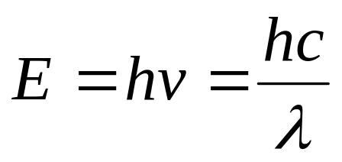
1、电磁辐射的主要参数
  电磁辐射具有波动性，可用下列参数描述：
  周期T；频率ν ；波长λ ；波数σ ；传播速度c；
  电磁辐射具有粒子性：当电磁辐射与物质相互作用时常常显示出辐射是由一小份一小份能量构成的，称为光子或量子。
  普朗克在1900年提出量子论，把光的波动性和粒子性统一起来；
式中：h为普朗克常数，等于6.626×10⁻³⁴J.s；c为光速在真空中为2.9979×10¹⁰cm·s^{－1} ； λ为波长；ν为频率。

Slide 5
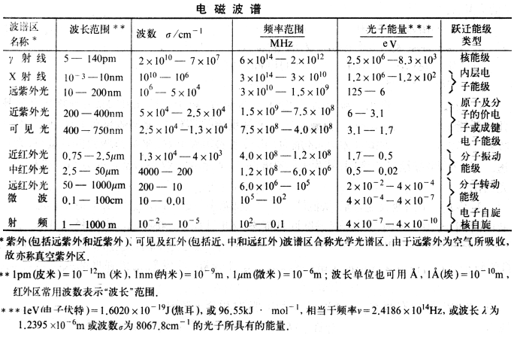

Slide 6
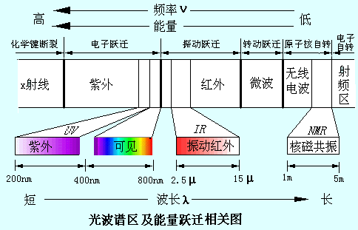

Slide 7
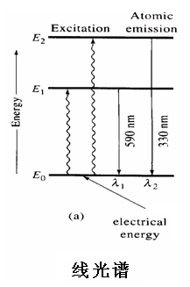
2、辐射与物质的相互作用
  （1） 吸收
  当辐射能作用于基本粒子（原子、分子或离子）后，粒子选择性的吸收了某特定频率的辐射能量，由低能级（基态）跃迁至较高能级（激发态），这种现象称为吸收。
△E
吸收必须满足的条件：被吸收的辐射能应恰好等于粒子基态与激发态之间的能量差，即
x + hν x*
E_{j} - E₀=△E ＝ hν

Slide 8
  （2）发射
  发射过程正好与吸收过程相反，当物质吸收能量后从基态跃迁至激发态，激发态是不稳定的，从激发态跃迁回至基态，此时若以光的形式释放出能量，该过程称为发射。
△E
X* X + hν
Notes:
发射过程正好与吸收过程相反，当物质吸收能量后从基态跃迁至激发态，激发态是不稳定的，大约经10^{－8}s后将从激发态跃迁回至基态，此时若以光的形式释放出能量，该过程称为发射。

Slide 9
光辐射通过介质时并不被介质所吸收，仅仅引起离子、原子或分子极化而把辐射能瞬间保留（约10⁻¹⁴~10⁻¹⁵秒），随后又向四周发射，粒子恢复原状，这就是散射现象。
（3） 散射
(a)丁铎尔(Tyndall)散射：
光通过大质点（如胶体悬浮液等）时发生的散射。由于颗粒直径与λ数量级相当，散射光很强，肉眼都能观察到，这就是丁铎尔效应。
(b) 分子散射：
通常透明介质的原子或分子的大小比辐射光的波长小得多，当光通过透明介质（分子或分子聚集体）时光子与介质分子发生弹性碰撞所产生的散射。
包括：瑞利散射和拉曼散射

Slide 10
瑞利散射：光子与分子发生弹性碰撞，没有能量的损失或增加，仅有方向的改变。
拉曼散射：对散射光进行研究发现，占总强度约1%的散射光发生了频率改变，它们的频率低于(stokes线)或高于(anti-stokes线)原来入射的频率，这种频率的改变反映了分子内振动转动能级的改变，因而可用于分子结构的研究，这种方法就叫拉曼光谱法，用激光作光源的拉曼光谱法称为激光拉曼光谱法。
Notes:
折射是光在两种介质中的传播速度不同；

Slide 11
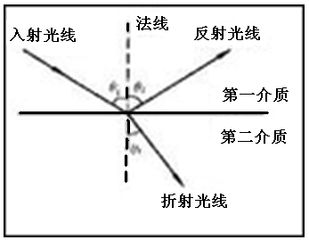
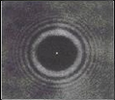
  （4 ）折射和反射
  折射：光从一种介质斜射入另一种介质时，传播方向发生改变，从而使光线在不同介质的交界处发生偏折。
反射：光在两种物质分界面上改变传播方向又返回原来物质 中的现象。
  （5） 干涉和衍射
干涉：两列或几列光波在空间相遇时相互迭加，在某些区域始终加强，在另一些区域则始终削弱，形成稳定的强弱分布的现象。
衍射：光遇到障碍物或小孔后通过散射继续传播的现象。
衍射条纹是干涉的结果。
泊松亮斑

Slide 12
三、光学分析法的分类 type of optical analysis
光谱法
非光谱法
1、光谱法
  基于物质与辐射能相互作用时，物质内部发生量子化的能级之间的跃迁，并测量由此而产生的发射、吸收或散射光谱的波长和强度而进行分析的方法。

Slide 13
  2、非光谱法
  物质与辐射能相互作用时，没有能级间的跃迁，电磁辐射只改变了传播方向、速度或某些物理性质如：折射、偏振面的旋转等，非光谱法是以测量光的这些性质变化如折射、散射、干涉、衍射和偏振等变化的分析方法。
  分析方法有：折射法、光散射法、干涉法、衍射法、旋光法和圆二向色性法等。

Slide 14

原子光谱
光谱法
分子光谱
原子光谱
  是由原子外层或内层电子能级的变化产生的，它的表现形式为线光谱。
  分析方法有：原子发射光谱、原子吸收光谱、原子荧光光谱以及X射线荧光光谱法等。

Slide 15
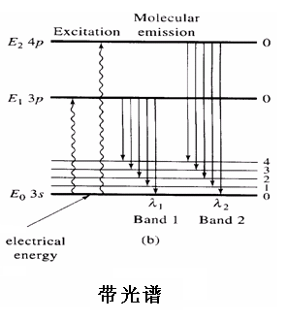
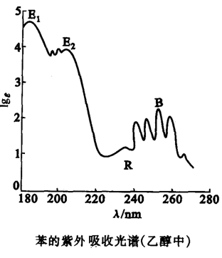
分子光谱
  是由分子中电子能级、振动和转动能级的变化产生的，表现形式为带光谱。
  分析方法有：红外吸收光谱、紫外－可见吸收光谱、分子荧光和磷光光谱法、核磁共振波谱法等。

Slide 16
原
子
发
射
原
子
吸
收
原
子
荧
光
X
射
线
荧
光
紫
外
可
见
红
外
分
子
荧
光
分
子
磷
光
核
磁
共
振
化
学
发
光
原子光谱法
分子光谱法
光谱分析法
吸收光谱法
发射光谱法
原
子
吸
收
紫
外
可
见
红
外
核
磁
共
振
原
子
发
射
原
子
荧
光
分
子
荧
光
分
子
磷
光
X
射
线
荧
光
化
学
发
光

Slide 17
四、各种光谱分析法简介 brief introduction of optical analysis
1.原子发射光谱分析法
以火焰、电弧、等离子炬等作为光源，使气态原子的外层电子受激发射出特征光谱而进行分析的方法。
2.原子吸收光谱分析法
利用特殊光源发射出待测元素的共振线，并将溶液中离子转变成气态原子后，测定气态原子对共振线吸收而进行的定量分析方法。
3.原子荧光分析法
气态原子吸收特征波长的辐射后，外层电子从基态或低能态跃迁到高能态，在10⁻⁸s后跃回基态或低能态时，发射出与吸收波长相同或不同的荧光辐射，在与光源成90度的方向上，测定荧光强度进行分析的方法。

Slide 18
4.分子荧光分析法
某些物质被光照射激发后，处于单重激发态分子以无辐射弛豫方式进入第一单重激发态最低振动能级，再跃迁返回基态发出比原激发波长更长的荧光，在与光源成90度的方向上，测量荧光强度进行分析的方法。
5. 分子磷光分析法
某些物质被光照射激发后，处于第一最低单重激发态分子以无辐射弛豫方式进入第一三重激发态，再跃迁返回基态发出磷光。测定磷光强度进行分析的方法。

Slide 19
6. 紫外吸收光谱分析法
利用分子吸收紫外和可见光产生跃迁所记录的吸收光谱图，可进行化合物结构分析，根据最大吸收波长强度变化可进行定量分析。
7.红外吸收光谱分析法
利用分子中基团吸收红外光产生的振动-转动吸收光谱进行定量和有机化合物结构分析的方法。
8.核磁共振波谱分析法
在外磁场的作用下，核自旋磁矩与磁场相互作用而裂分为能量不同的核磁能级，吸收射频辐射后产生能级跃迁，根据吸收光谱可进行有机化合物结构分析 。

Slide 20
五、光分析方法的进展 development of optical analysis
1. 采用新光源，提高灵敏度
级联光源：电感耦合等离子体-辉光放电；激光蒸发-微波等离子体.
光二极激光器: 代替空心阴极灯，使原子吸收可进行多元素同时测定.
2. 联用技术
电感耦合高频等离子体（ICP）—质谱
激光质谱：灵敏度达10⁻²⁰ g

Slide 21
4. 技术交叉
3. 新材料
光导纤维传导: 损耗少；抗干扰能力强
电致发光分析；光导纤维电化学传感器
5. 检测器的发展
电荷耦合阵列检测器: 光谱范围宽、量子效率高、线性范围宽、多道同时数据采集、三维谱图

